Slide 1
少学组——有机化学学习小组
立体异构
2302 郭梦泽

Slide 2
目录
CONTENTS
简述
构象异构
01
02
Introduction
Conformational isomerse
顺反异构
旋光异构
03
04
Cis-trans isomers
Optical isomers

Slide 3
01
简述
0. 为什么要学这一章？
1. 为什么有立体异构？
2. 与构造异构的关系？
3. 分为哪几种类型？

Slide 4

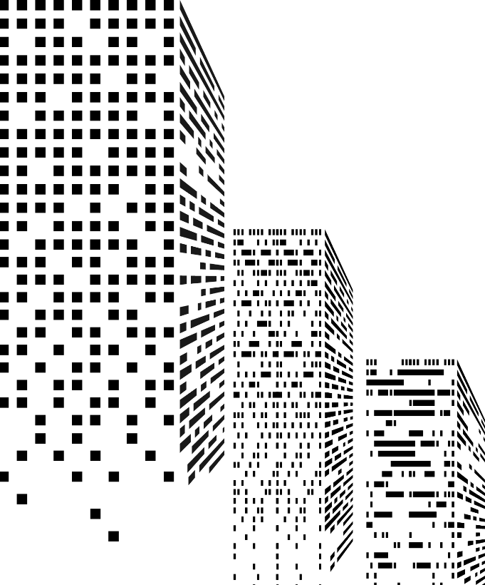
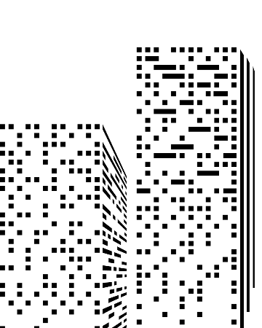
简述
0.为什么要学这一章？
二维→三维
简单→丰富
1.为什么有立体异构？
分子式相同，原子或原子团互相连接的方式也相同，但在空间的排列方式不同
2.与构造异构的关系？
构造异构：分子式相同，原子或官能团的连接顺序不同
立体异构：分子式、连接顺序都相同，但空间排列方式不同

Slide 5
简述
3.分为哪几种类型？
对映异构
构型异构
顺反异构
非对映异构
差向异构
构象异构
构型异构：需断裂化学键才能相互转化，通常无法通过单键旋转实现
构象异构：通过单键旋转即可相互转化，无需断键

Slide 6
GRADUATION THESIS DEFENSES
02
构象异构
1. 什么是构象异构？
2. 为什么有/什么时候有构象异构？
3. 分为哪些类型？
4. 有哪些不同的构象？
5. 哪种构象更加稳定？
6. 不同构象怎么画？

Slide 7
构象异构
1.什么是构象异构？
构象异构：指具有一定构型的有机物分子由于C—C单键的旋转或扭曲（不是把键断开）而使得分子各原子或原子团在空间产生不同的排列方式的一种立体异构现象，又称旋转异构
一种现象
构象：分子因单键旋转或环翻转产生的瞬时空间排列
构象异构体：构象异构中产生的具体空间排列形式，即同一分子的不同构象状态所形成的异构体
某种空间排列
不同具体空间排列之间的关系
2.为什么有/什么时候有构象异构？
单键的自由旋转 或 ​环状结构的柔性变形

Slide 8
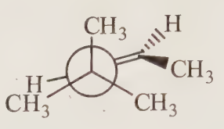
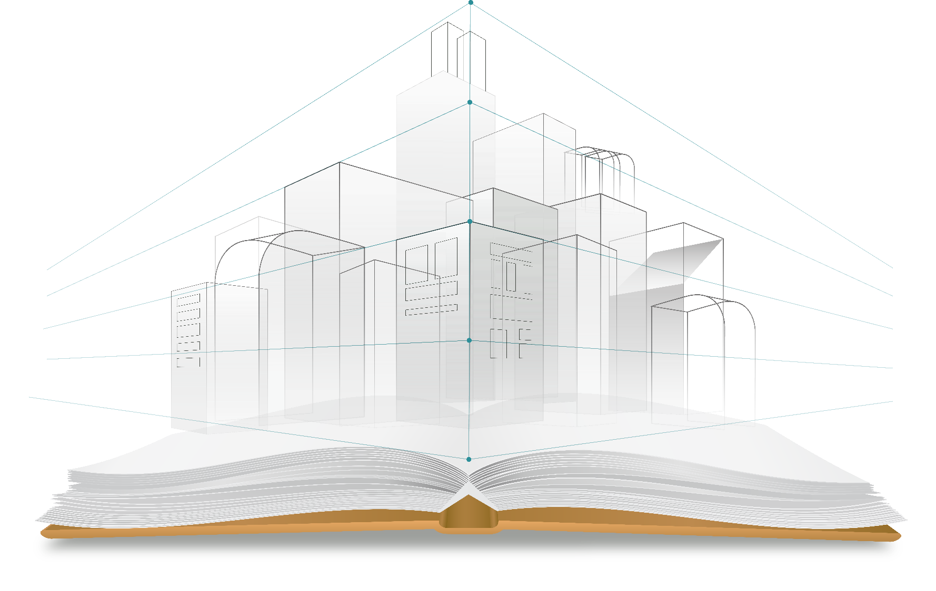
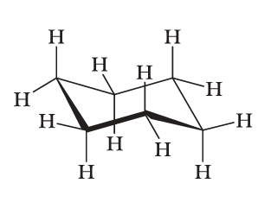
构象异构
3.构象异构分为哪些类型
链状分子
但也可以有双键
环状分子
但要有柔性
Notes:
模板来自于： 第一PPT https://www.1ppt.com/

Slide 9
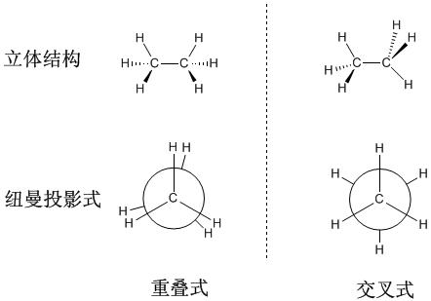
链状分子构象异构
4.1有哪些不同的构象？

Slide 10
链状分子构象异构
5.1哪种构象更稳定？
交叉式构象更稳定
空间位阻效应：
交叉式构象前后端两个C原子上的原子或原子团的距离最远，产生的斥力最小，分子的内能最低
扭转张力：
倾向于转变为交叉式构象的力，如果可自由转变，则表现为交叉式构象的产物更多；若不能，则分子内存有扭转张力

Slide 11

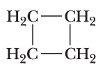
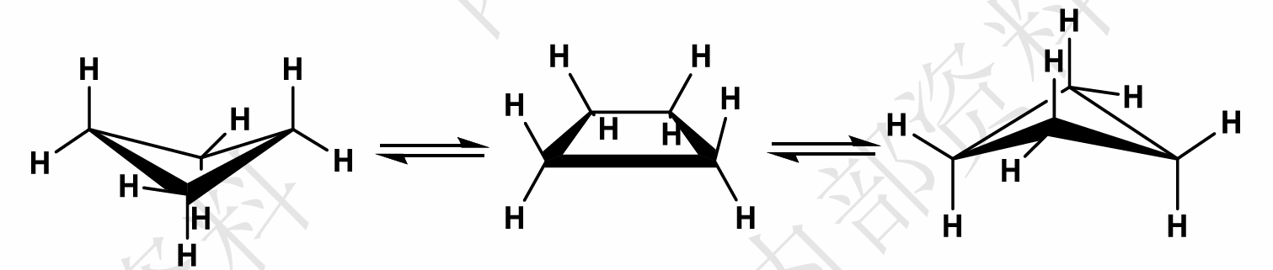
环状分子构象异构
4.2有哪些不同的构象？
环丁烷
碟式 （更稳定） 平面式 碟式（更稳定）

Slide 12
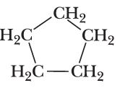
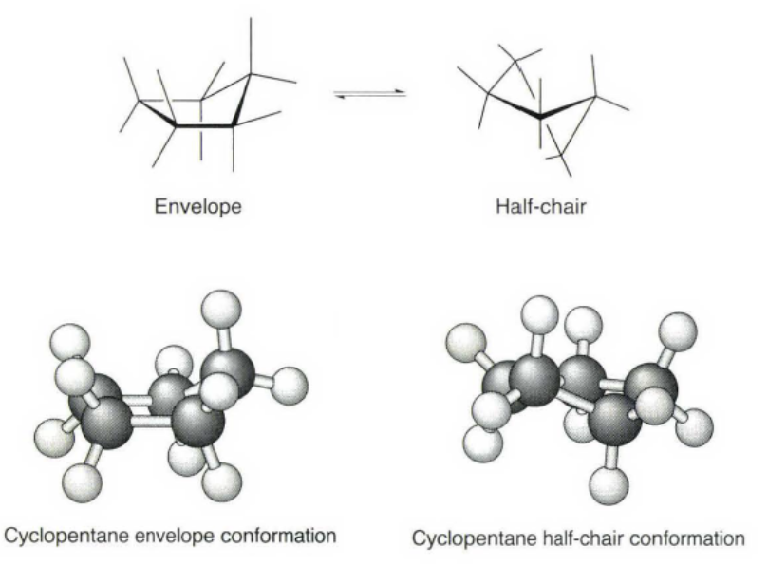
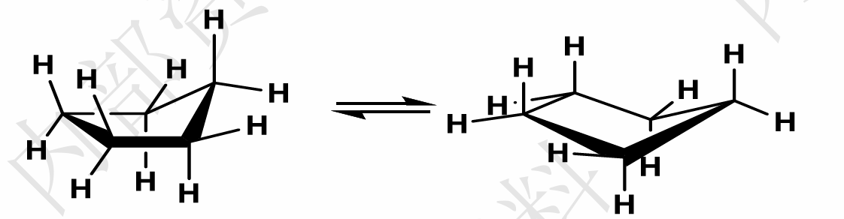
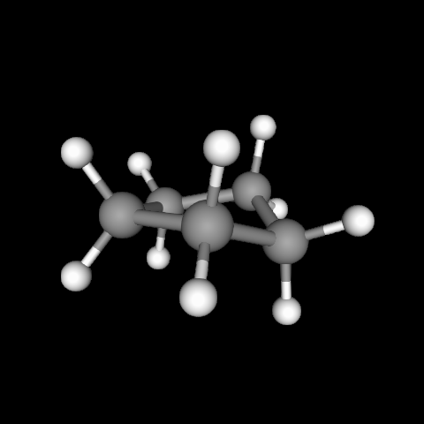
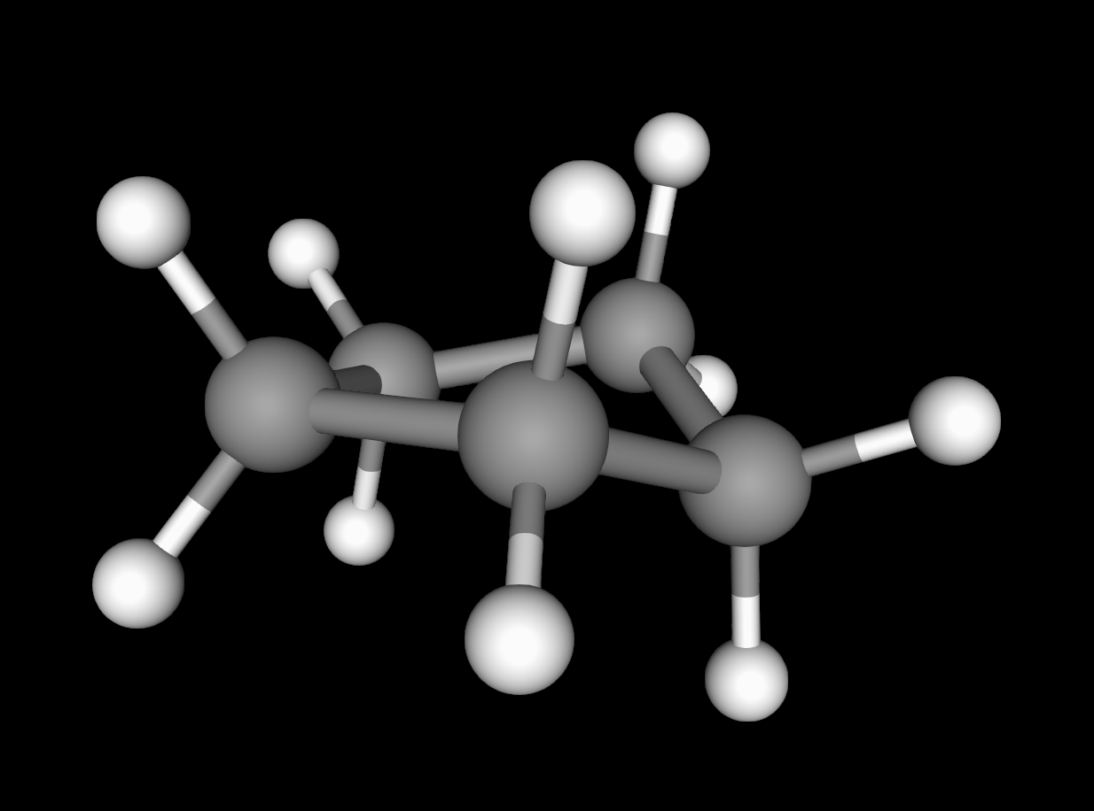
环状分子构象异构
4.2有哪些不同的构象？
环戊烷
信封式（更稳定） 半椅式

Slide 13
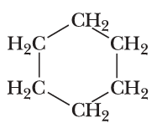
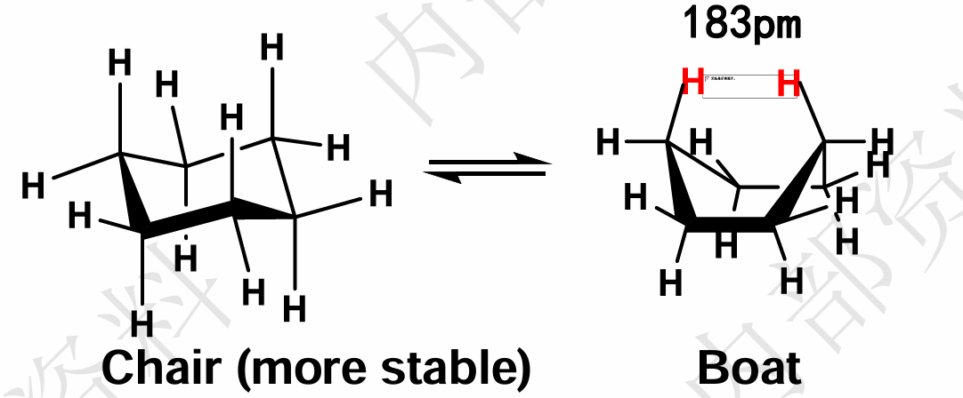
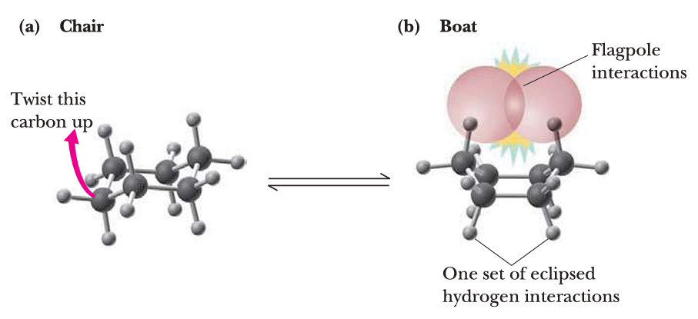
环状分子构象异构
4.2有哪些不同的构象？
环己烷
椅式（更稳定） 船式

Slide 14
环状分子构象异构
5.2哪种构象更稳定？
角张力：由于环烷烃的键角和sp3杂化的碳原子成键的键角(109°28′)存在偏差，导致分子中出现的张力
空间张力：非键合原子或基团之间距离过近时，会产生排斥，即空间张力
扭转张力：
倾向于转变为交叉式构象的力
环丁烷：碟式构象
1.降低角张力（折叠后键角增大，靠近109°28′）
2.降低扭转张力（折叠后重叠程度降低）
3.降低空间张力（折叠后大部分H原子距离增大）

Slide 15
环状分子构象异构
5.2哪种构象更稳定？
环戊烷：信封式构象
1.略微增大角张力（半椅式更接近109°28′，但二者角张力都很小）
2.降低扭转张力（凸起的碳原子使相邻C均为交叉式，且对面的C—C为部分重叠，有两对重叠式；半椅式由于环闭合的要求，有三对重叠式）

Slide 16
环状分子构象异构
5.2哪种构象更稳定？
环己烷：椅式构象
1.减小角张力（椅式更接近109°28′，船式键角偏离较多）
2.降低扭转张力（椅式均为交叉式构象，船式有两对重叠式构象）
3.降低空间张力（椅式中H原子间距离均较远，船式“旗杆”上的H距离过近）

Slide 17

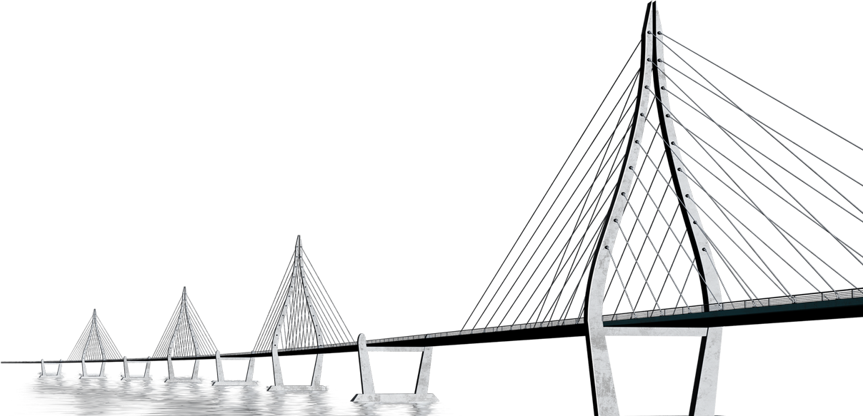
链状分子构象异构
6.1不同构象怎么画？
按要求依次绘制前后端C
确定前后端C及其所连的原子或基团
确定目标C-C键

Slide 18
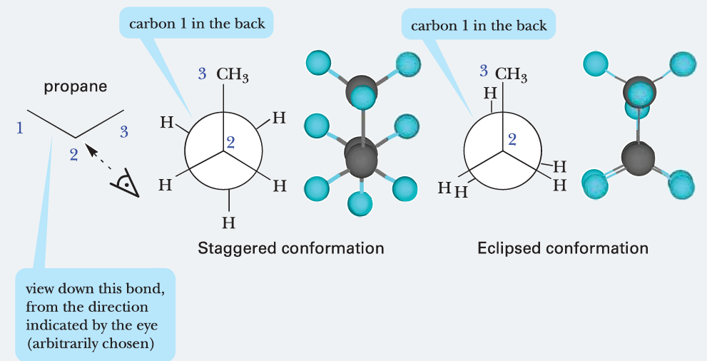
链状分子构象异构
6.1不同构象怎么画？

Slide 19
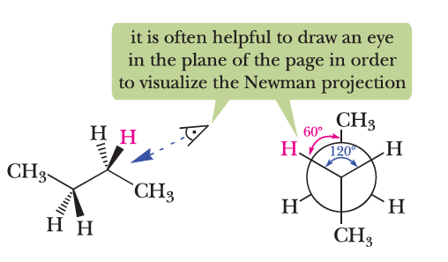
链状分子构象异构
6.1不同构象怎么画？
技巧：
1.画出观察方向提醒自己前后C的位置
2.较复杂情况可以先画出立体结构再画纽曼图

Slide 20
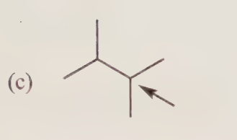
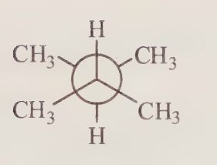
链状分子构象异构
6.1不同构象怎么画（复杂情况）？
思考：
纽曼投影图中的各个基团的相对位置有无要求？

Slide 21
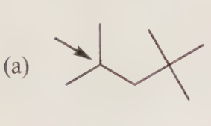
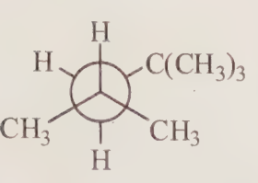
链状分子构象异构
6.1不同构象怎么画（复杂情况）？
结论：
1.纽曼投影图各个集团的方位本身无需考虑其所处的空间位置 不同位置等价，可以旋转转化
2.受空间位阻影响，大基团倾向于避开其他大基团以减少排斥 此时大基团的不同位置有能量高低之分
3.可先画出前端C，后方C根据情况合理安插各基团

Slide 22
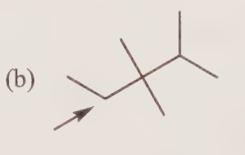
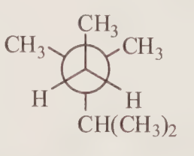
链状分子构象异构
6.1不同构象怎么画（复杂情况）？
结论：
1.纽曼投影图各个集团的方位本身无需考虑其所处的空间位置 不同位置等价，可以旋转转化
2.受空间位阻影响，大基团倾向于避开其他大基团以减少排斥 此时大基团的不同位置有能量高低之分
3.可先画出前端C，后方C根据情况合理安插各基团

Slide 23
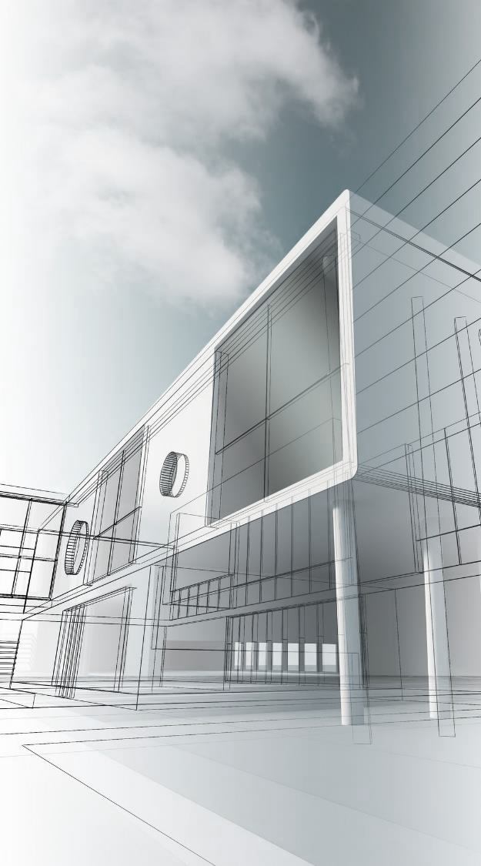
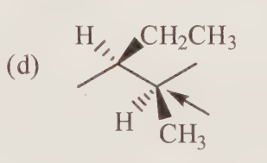
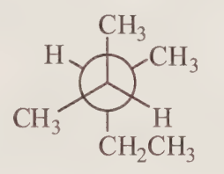
链状分子构象异构
6.1不同构象怎么画（复杂情况）？

Slide 24
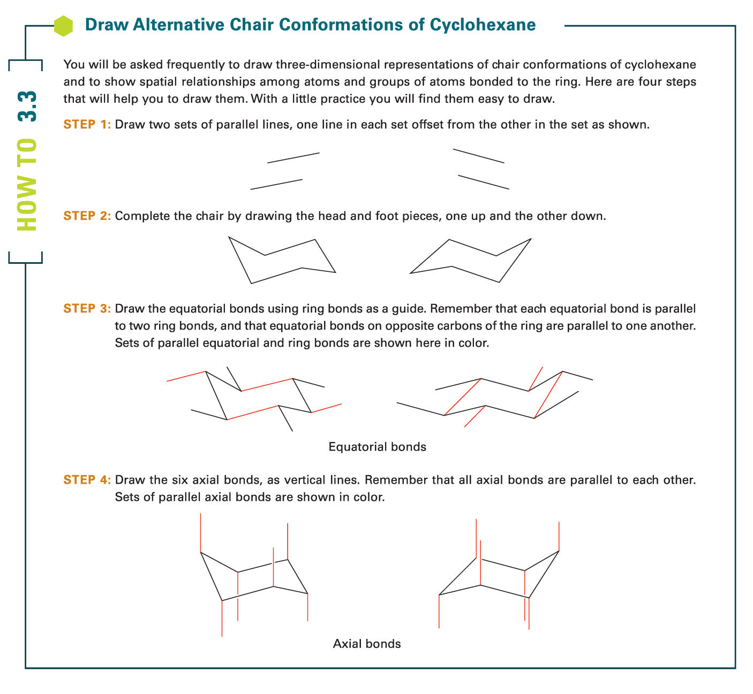
环状分子构象异构
6.2不同构象怎么画（复杂情况）？
注意：
1.环己烷骨架并非是三对平行线，应该为立体结构，在三维空间中上下交错
2.在粗略表示环己烷空间构型时也可以将其大致画为平行

Slide 25
GRADUATION THESIS DEFENSES
03
顺反异构
1. 什么是顺反异构？
2. 为什么有/什么时候有顺反异构？
3. 顺式反式是什么？
4. 如何判断Z/E？
5. 哪种构象更加稳定？

Slide 26
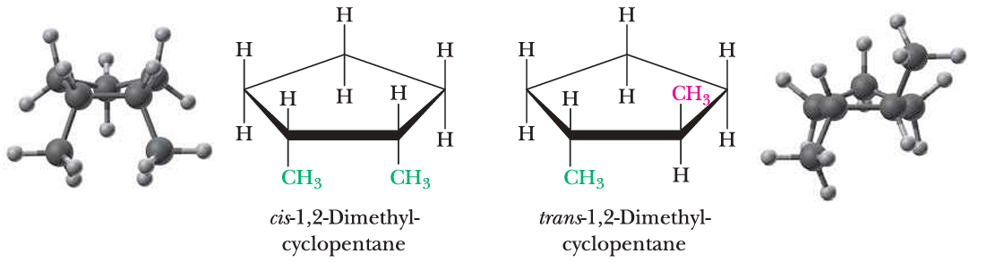
顺反异构
1.什么是顺反异构？
顺反异构：化合物分子中由于具有自由旋转的限制因素，使各个基团在空间的排列方式不同而出现的异构现象
一种现象
顺反异构体：因顺反异构现象而产生的不同结构的化合物
不同具体空间排列之间的关系

Slide 27
顺反异构
2.为什么有/什么时候有顺反异构？
双键或环的限制：有限制C—C单键旋转的因素（双键或环），导致基团的空间位置固定
​不同取代基：双键两端的每个碳原子上必须连接两个不同的基团​（若任一碳连有两个相同基团，则无顺反异构）
3.顺式反式是什么？
顺式（Cis）​：相同基团在双键或环的同侧
反式（Trans）​：相同基团在双键或环的异侧
前提：得有相同基团（基团均不同→Z/E命名法）

Slide 28
顺反异构
3.顺式反式是什么（复杂情况）？
思考：环戊烷上如果有三个取代基如何描述顺反？
（1）3个相同取代基【1,2,3-三甲基环戊烷】
全顺式：cis,cis-1,2,3-Trimethylcyclopentane
1,2顺式，3反式： cis,trans-1,2,3-Trimethylcyclopentane
cis/trans分别描述两两取代基之间的顺反关系
（2）3个不完全相同取代基【1,2-二氯-3-甲基环戊烷】
与1比较，2顺式，3反式：cis,trans-1,2-Dichloro-3-methylcyclopentane
与1比较，2反式，3顺式： trans,cis-Dichloro-3-methylcyclopentanecis/trans
与1比较，2反式，3反式（此时2,3同侧）：trans,trans-1,2-Dichloro-3-methylcyclopentane

Slide 29
顺反异构
3.顺式反式是什么（复杂情况）？
思考：环戊烷上如果有三个取代基如何描述顺反？
（3）3个完全不相同取代基【1-溴-2-氯-3-甲基环戊烷】
与1比较，2顺式，3反式：1r,2c,3t-1-Bromo-2-chloro-3-methylcyclopentane
与1比较，2反式，3顺式： 1r,2t,3c-1-Bromo-2-chloro-3-methylcyclopentane
与1比较，2反式，3反式（此时2,3同侧）：1r,2t,3t-1-Bromo-2-chloro-3-methylcyclopentane
r指参考基团，c代指cis，t代指trans
基团均不同→Z/E命名法

Slide 30
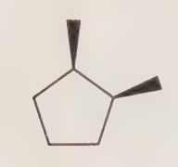
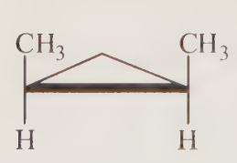
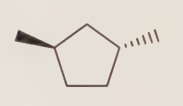
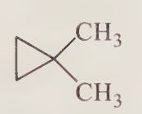
顺反异构
3.顺式/反式是什么？
顺式
顺式
反式
无法分辨

Slide 31
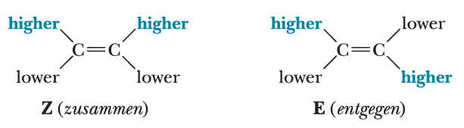
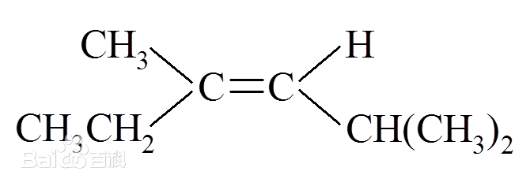
顺反异构
4.如何判断Z/E？
无法给出顺式/反式时，采取Z/E命名
相当于人为选取两个参考基团（左右C所连的基团中各一个），即优先基团
Z：优先基团在同侧
E：优先基团在异侧

Slide 32


顺反异构
4.如何判断Z/E？
（2）若与主链相连的原子相同，依次比较与该原子相连的后续原子
（1）首先比较与主C链相连原子的原子序数，原子序数大的为优先基团
（3）若取代基的一个原子以双键或三键与其他原子相连时，则把它看作与该原子两次/三次相连
本质：如何找优先基团→CIP规则

Slide 33
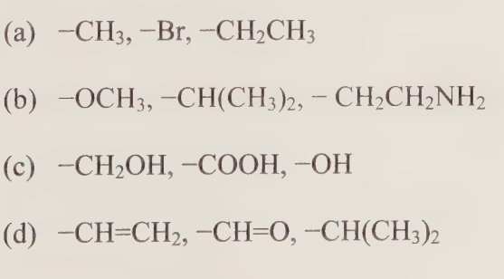
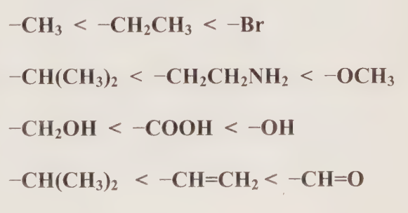
顺反异构
4.如何判断Z/E？

Slide 34
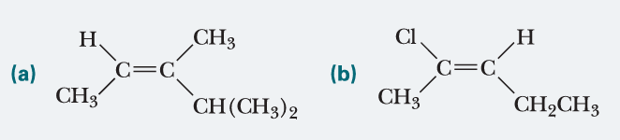
顺反异构
4.如何判断Z/E？
Z E

Slide 35
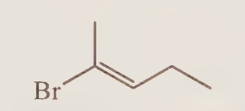
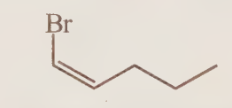
顺反异构
4.如何判断Z/E（复杂情况）？
E Z

Slide 36
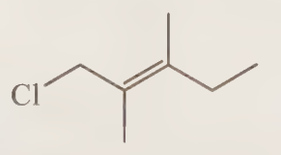
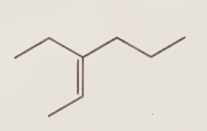
顺反异构
4.如何判断Z/E（复杂情况）？
E E

Slide 37
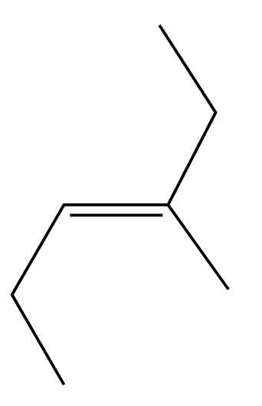
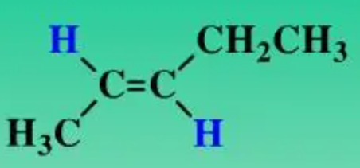
顺反异构
5.哪种构型更加稳定？
反式构型更稳定
原因：降低空间位阻
相同基团较小，则另两个较大基团相互远离
相同基团较大，相互远离
相同基团的空间位阻位于另外两个基团之间以及Z/E构型的稳定性问题则需具体讨论

Slide 38
GRADUATION THESIS DEFENSES
04
旋光异构
1. 什么是旋光异构？
2. 旋光异构为什么不是两个相同分子？
3. 如何判断是否为手性分子？
4. 如何判断R/S？
5. 消旋体是什么？
Notes:
模板来自于： 第一PPT https://www.1ppt.com/

Slide 39
顺反异构
1.什么是旋光异构？
旋光异构（对映异构）：指分子因手性​（Chirality）导致其能够旋转平面偏振光的方向，从而产生两种不同的光学异构体
一种现象
手性：指一个物体或分子与其镜像不能完全重合的性质，类似于左手和右手的关系——看似相同，但无法通过旋转或平移使两者完全重叠
旋光异构体（对映异构体）：互为实物与镜像而不可重叠的立体异构体
一种特性，是旋光异构产生原因
不同具体空间排列之间的关系
可以说某分子为手性分子，但不能说其是对映异构体，只能互为对映异构体

Slide 40
顺反异构
1.什么是旋光异构？
左旋（−）​：使偏振光向逆时针方向旋转（观察者面对光线方向）
​右旋（+）​：使偏振光向顺时针方向旋转
左旋/右旋是由实验测定，属于分子本身的固有属性
R/S则为人为规定的命名系统，与左旋/右旋完全独立

Slide 41
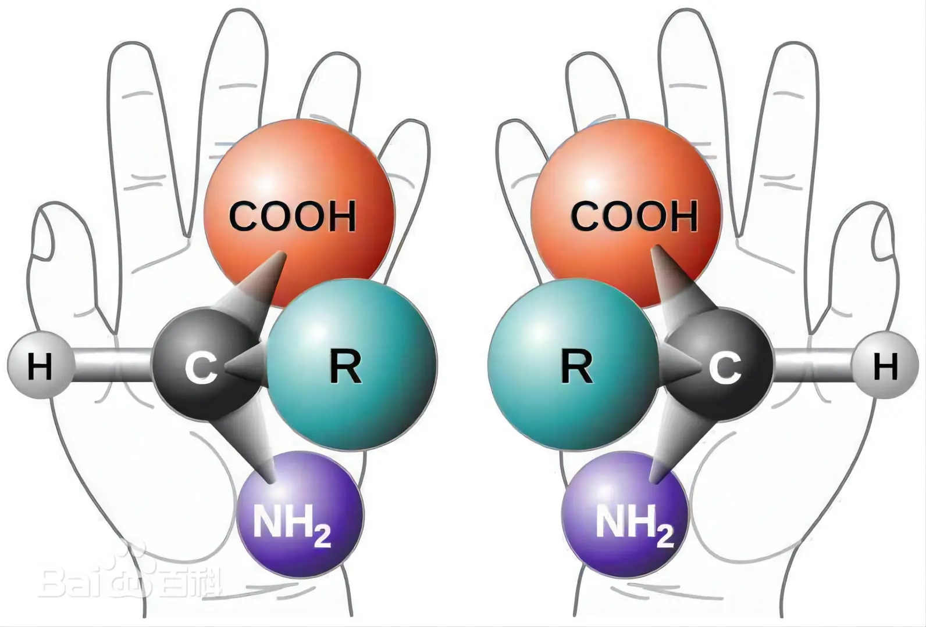
顺反异构
2.旋光异构为什么不是两个相同分子？
R基朝向相同时一个在羧基的顺时针侧，一个在逆时针侧）；R基相对羧基位置相同时两者朝向不同

Slide 42
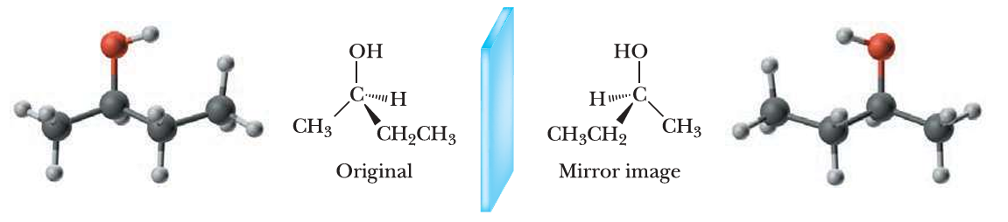
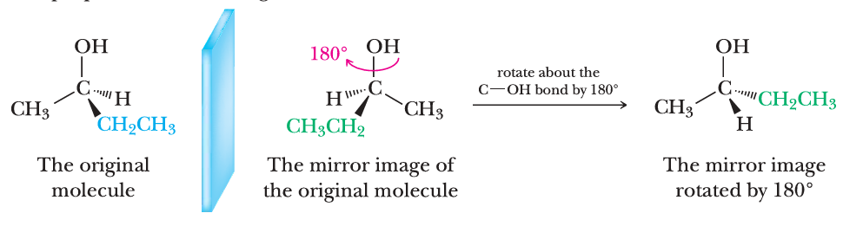
顺反异构
2.旋光异构为什么不是两个相同分子？

Slide 43
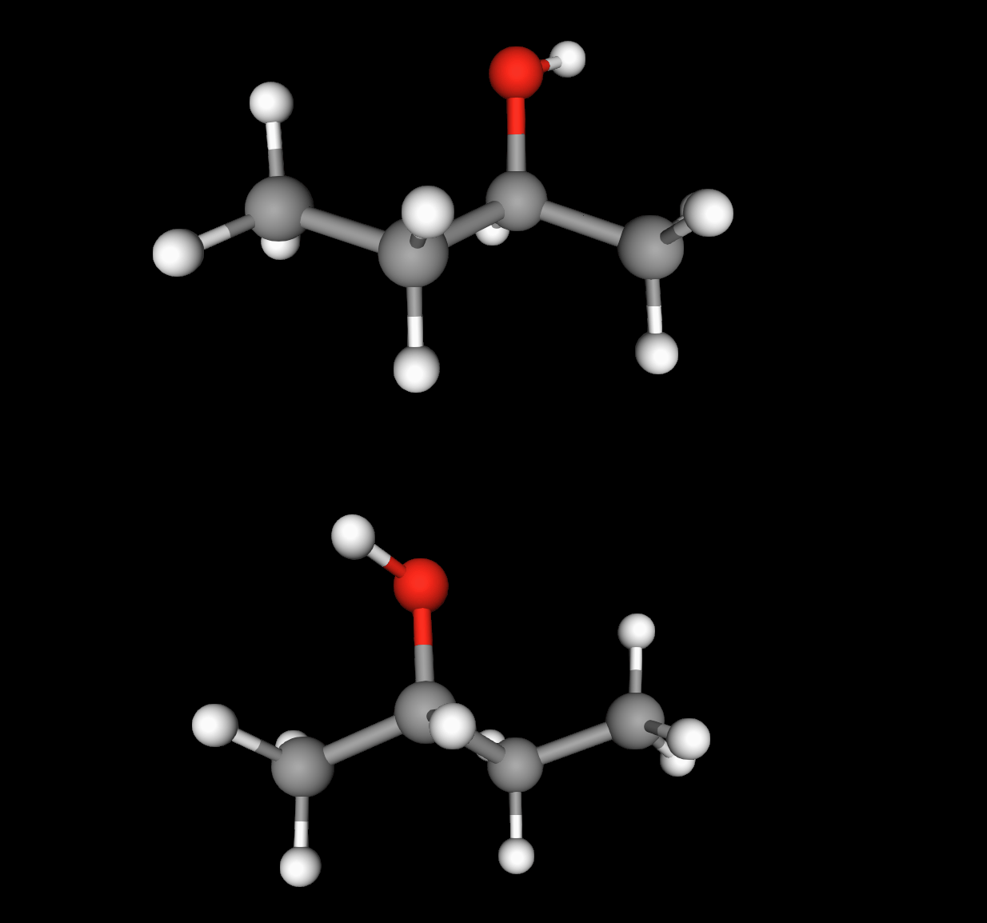
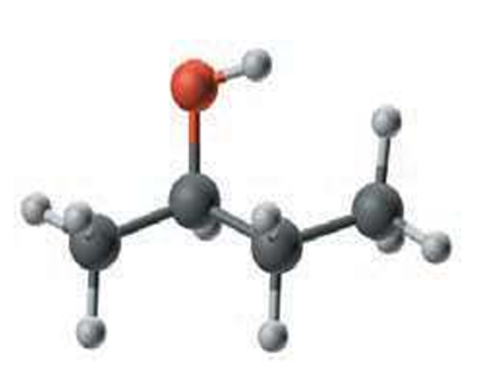

顺反异构
2.旋光异构为什么不是两个相同分子？
两个相同分子
对映异构体
两个相同分子可以由平移或旋转相互转化，但对映异构体无法通过类似操作相互转化。
对映异构体是分子内部的结构差异，平移或旋转只能改变全局位置和朝向。

Slide 44

旋光异构
3.如何判断是否为手性分子？
01
手性C原子
便捷高效，能解决绝大多数问题
02
检查对称性
若具有对称平面或对称轴则可通过对称操作与原分子重合，非手性
03
旋转对比
画出该分子的镜像，并尝试通过旋转得到。若得不到，则为手性分子

Slide 45


顺反异构
3.如何判断是否为手性分子？
手性C原子：与四个各不相同原子或基团相连的碳原子，用C*表示
手性C原子是重要的手性分子判断标准之一

Slide 46



顺反异构
3.如何判断是否为手性分子？
一个分子内可以有多个手性C原子

Slide 47


顺反异构
3.如何判断是否为手性分子？
无手性C原子就一定不是手性分子吗？
甲基乙基异丙基铵离子
氮、磷、硫等杂原子也可成为手性中心

Slide 48

顺反异构
3.如何判断是否为手性分子？
有手性C原子就一定是手性分子吗？
分子内含有手性中心，但因存在对称元素（如对称面或对称中心），导致分子整体无旋光性，成为内消旋体

Slide 49

研究过程及方法
4.如何判断R/S？
基团排序
观察方向
将手性C原子上的四个不同基团按次序规则从大到小排序（a>b>c>d）
看其余三个基团从最优基团到相对不优基团的排布方向，即a→b→c的方向
安排最不优
进行判定
将最低次序（最不优）基团远离观察者，置于最远处
若为顺时针，则R
若为逆时针，则S

Slide 50

顺反异构
4.如何判断R/S？

Slide 51




顺反异构
4.如何判断R/S？
S S

Slide 52




顺反异构
4.如何判断R/S（简便方法）？
当最不优基团朝向纸面内时，你所在的位置就是其对面，可以直接读
S R

Slide 53
顺反异构
4.如何判断R/S（简便方法）？
交换基团法：若最不优基团未指向后方，可通过交换基团将其“移走”
1.交换最不优基团与任意一个基团（R/S反转一次）
2.再交换另外两个基团（R/S再反转一次，抵消第一次反转）
交换两次不改变构型，且最不优基团被移动至远离观察者的位置

Slide 54


顺反异构
4.如何判断R/S（简便方法）？
R R

Slide 55
顺反异构
5.消旋体是什么？
消旋体 ，是指分子旋光性运动的一种形式，有外消旋体和内消旋体
外消旋体：由等量旋光方向相反、旋光能力相同的分子混合而成，其旋光作用相互抵消，因此消旋体整体不表现出旋光性 混合物
内消旋体：分子内含有两个或多个手性中心，但因具有对称因素而形成的无旋光性化合物 化合物

Slide 56

顺反异构
5.消旋体是什么？
旋光异构体（对映异构体）：互为实物与镜像而不可重叠的立体异构体
对映异构体数≠互为对映异构体
对映异构体数为4，即两对对映异构体

Slide 57
顺反异构
5.消旋体是什么？
旋光异构体（对映异构体）：互为实物与镜像而不可重叠的立体异构体
（R，R）（S，S）；（R，S）（S，R）共计4个
类似一个集合的子集个数，可取可不取，可R可S

Slide 58
顺反异构
5.消旋体是什么？
外消旋体：由等量旋光方向相反、旋光能力相同的分子混合而成，其旋光作用相互抵消，因此消旋体整体不表现出旋光性
外消旋体是等量对映异构体的混合物，每对对映异构体可形成1个外消旋体，对映异构体数/2

Slide 59
小结
顺反异构
简述
1. 什么是顺反异构？
2. 为什么有/什么时候有顺反异构？
3. 顺式反式是什么？
4. 如何判断Z/E？
5. 哪种构象更加稳定？
0. 为什么要学这一章？
1. 为什么有立体异构？
2. 与构造异构的关系？
3. 分为哪几种类型？
构象异构
旋光异构
1. 什么是构象异构？
2. 为什么有/什么时候有构象异构？
3. 分为哪些类型？
4. 有哪些不同的构象？
5. 哪种构象更加稳定？
6. 不同构象怎么画？
1. 什么是旋光异构？
2. 旋光异构为什么不是两个相同分子？
3. 如何判断是否为手性分子？
4. 如何判断R/S？
5. 消旋体是什么？

Slide 60

敬请指正
汇报人：郭梦泽
钱学森学院
少年班
2302

